Slide 1

히
오
스
든
라클
터디
레쓴 1 : 두 문자열 유사도 구하기

Slide 2
목차
함수 소개
UTL_MATCH.EDIT_DISTANCE_SIMILARITY?
UTL_MATCH.JARO_WINKLER_SIMILARITY?
시연

Slide 3
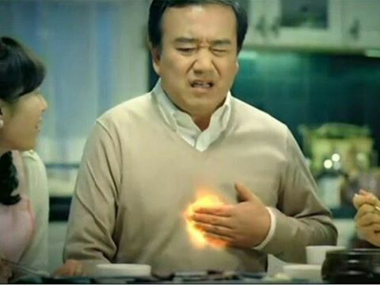
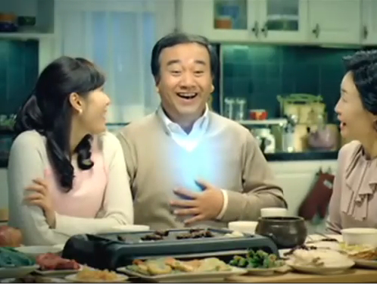
함수 소개
함수 소개
두 개의 문자열을 비교하여 유사한 정도를 백분율 수치로
출력하는 함수.
종류는 두 가지가 있고 기능은 같으나, 알고리즘에 차이가 있음.
둘 함수다 Oracle 11g에서 자체적으로 새로 제공되는 함수
2) 유용성
3) 적용 사례
영화진흥위원회 프로젝트 中, 외부 영화 데이터를
연계 받을 시, 영화 제목이 내부 영화 데이터와 부제 포함/미포함
등의 사유로 매핑이 안 될 시, 비슷한 데이터를 조회할 때 사용.
기존 함수
=방식 | “삼일 프라자”는 “삼일 프라자”만 검색 가능
Like방식 | “삼일 프라자”는 “삼일 프라자” 혹은 “프리픽스 삼일 프라자” 혹은 “삼일 프라자 서픽스”만 검색 가능
신규 함수
“삼일 프라자”는 기존 방식 뿐만이 아니라 “삼일기업에서 강남에 건설한 프라자 빌딩”과 같이 중간 내 별개 문자가 삽입되어 있는 둥, 부정확한 형태라도 유사한 정도 비교하여 조회가 가능

Slide 4

2. UTL_MATCH.EDIT_DISTANCE_SIMILARITY?
방식
Levenshtein Distance (편집거리 알고리즘)을 사용한 방식.
편집거리 알고리즘이란 문자열 A가 문자열 B와 같아지기
위해서는 몇 번의 연산을 계산하는지 파악하는 알고리즘으로,
간단한 예시를 들면 문자열 A가 delegate 이라는 단어이며
비교할 문자열 B가 delete일 경우 g와 a가 삭제되면
동일해지므로 연산 횟수는 2라고 계산하는 알고리즘임.
2) 사용 방법
SELECT
UTL_MATCH.EDIT_DISTANCE_SIMILARITY(‘비교문자열1’, ‘비교문자열2’)
FROM
DUAL;
3) 결과 예
G
A
DELE TE
DELETE
| |
DELETE
1번째 연산 : “G“ 제거
2번째 연산 : “A“ 제거
유사 수치는 연산 횟수인 2만큼 제외

Slide 5

3. UTL_MATCH.JARO_WINKLER_SIMILARITY?
방식
Jaro-Winkler Algorithm 을 사용한 방식.
알고리즘을 만든 매튜 자로와 윌리엄 윙커는 문자열 비교에
있어서 문자열의 앞부분에 대한 비교가 유사도에 중요하다고 판단하여, 처음부터 일치하는 문자열에 더 유리한 등급을 붙이는 방식의
알고리즘임.
2) 사용 방법
SELECT
UTL_MATCH.JARO_WINKLER_SIMILARITY(‘비교문자열1’, ‘비교문자열2’)
FROM
DUAL;
3) 결과 예
DELEGATE
유사도를 텍스트의 앞부분일수록 중요시하게 비교
DELETE

Slide 6
4. 시연

